Slide 1
声光热力电
眼睛与光学仪器

Slide 2

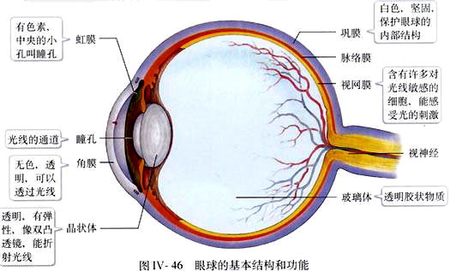


眼睛的结构
1
2
3
睫状体
1
4
5
5
视网膜
（调节焦距）
（光屏）
瞳孔
视神经
眼角膜
玻璃体
晶状体
（凸透镜）
1
4
5

Slide 3
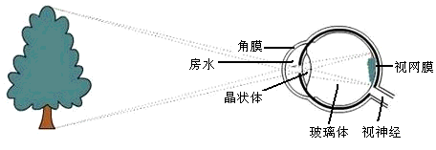
眼睛成何种像？与哪种光学仪器的工作原理类似？
Notes:
眼睛成怎样的实像？眼球2.5cm，晶状体焦距1.7cm

Slide 4
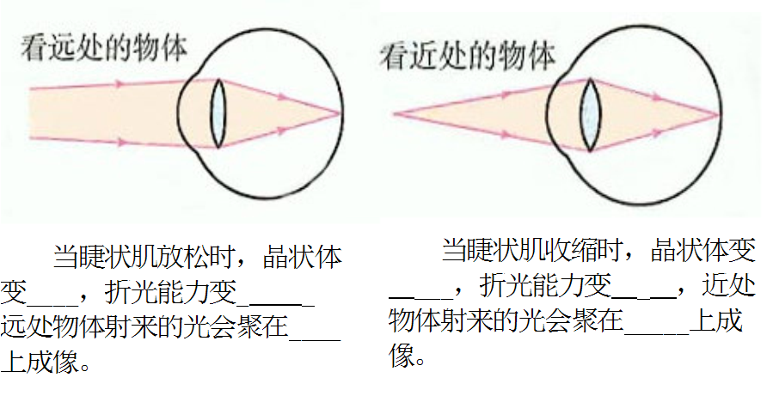
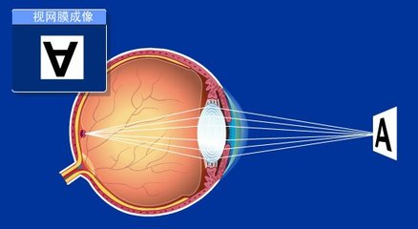
人会调节睫状肌收缩使晶状体变厚，焦距变小，从而增大像距，使得像仍成在视网膜上，像清晰。
人会调节睫状肌舒张使晶状体变薄，焦距变大，从而减小像距，使得像仍成在视网膜上，像清晰。
Notes:
为什么是最精密的，因为能够自行调节焦距，那么是怎么调节的？远离就放松睫状肌

Slide 5
人的眼睛中晶状体相当于凸透镜，观察物体时，物体在视网膜上所成的像是（ ）
A．正立、放大的虚像 B．正立、缩小的虚像
C．倒立、放大的虚像 D．倒立、缩小的实像
Notes:
d

Slide 6
人眼球的折光系统整体作用相当于光轴可转、焦距可变的凸透镜。其特点是物距必须大于二倍焦距，所以只能在视网膜上成倒立、缩小的实像。在某同学从低头写字到抬头看黑板的过程中，其眼球折光系统的焦距将（ ）
A．变大 B．变小
C．不变 D．先变大后变小
Notes:
a

Slide 7

十米以外六亲不认，
五十米以外雌雄同体，
一百米以外人畜不分。
Notes:
既然眼睛这么厉害，能够自动调焦，为什么还会有近视眼呢？
明视距离：25cm，人眼观察距离10cm到无穷远

Slide 8
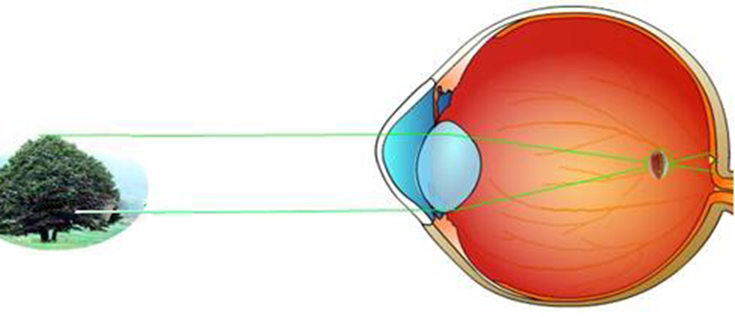
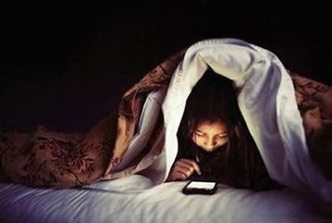
近视眼的形成
长时间看近距离物体，晶状体变厚，且很难重新变薄，因此不能调节增大焦距，像会聚在视网膜前，看不清远处物体

Slide 9
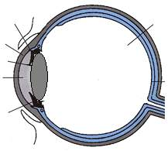
近视眼及其矫正
1、成因
晶状体太厚， 折光能力太强，成像于视网膜前。
2、矫正
配戴为凹透镜的 近视眼镜。
Notes:
首先近视眼讲清楚是看不清楚近处的物体。。可以通过作图得出的确是佩戴了凹透镜之后焦距变大，因为同一个凸透镜偏折率一样，即折光能力。。相对原直射光线的偏折角度称为折光能力。。且可以通过作图法来说明为何要戴凹透镜

Slide 10
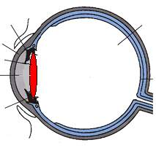
远视眼的形成
1、成因
晶状体太薄， 折光能力太弱，成像于视网膜后。
2、矫正
配为戴凸透镜的 远视眼镜。
（老花眼镜）

Slide 11
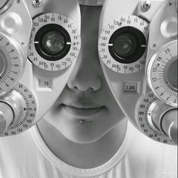
眼镜的度数=1/f×100
Notes:
眼镜的度数，D=1/f×100

Slide 12
有一顽皮的孩子眼睛正常，但他经常长时间戴他父亲的近视眼镜看东西，不久他真的近视了，其原因是（ ）
A．近视遗传
B．光对眼睛的刺激作用
C．小孩的幻觉
D．正常眼睛戴近视镜，强迫体晶状体变厚，久了就成了近视眼
Notes:
所以不要瞎带别人的眼镜

Slide 13
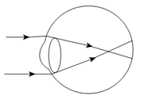
小强看远处的某点时，其光路图如图所示，请判断小强是什么眼，该戴什么镜？

Slide 14
小明和爷爷的眼镜放在一起，虽然爷爷的眼镜是老花镜，小明的眼镜是近视镜，请你帮小明用三种最简单的方法区分两个眼镜。
答：
⑴摸形状：中间厚边缘薄的是远视镜，中间薄边缘厚的是近视镜。
⑵看成像：放在报纸上，成缩小虚像的是近视镜，成放大虚像的是远视镜。
⑶看对光的作用：会聚光的是远视镜，发散光的是近视镜。

Slide 15
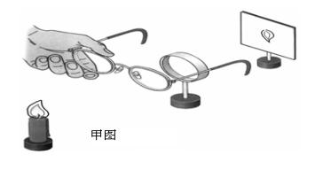
如图，给凸透镜戴上近视眼镜，此时光屏上能成一清晰的像，若取下近视眼镜，为使光屏上的像清晰，在保持烛焰和透镜位置不变的条件下应将光屏 （ ）
A
Ａ．靠近透镜
Ｂ．远离透镜
Ｃ．靠近透镜或远离透镜都可以
Ｄ．保持在原来位置不动
Notes:
把凸透镜当成晶状体

Slide 16
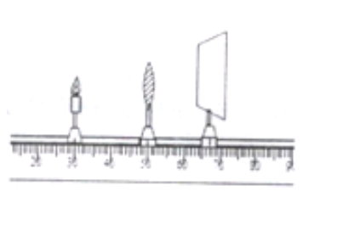
某同学为了探究“视力矫正”原理，利用探究凸透镜成像规律的装置做了以下实验。如图所示，光屏上得到的是模糊的倒立实像，他将一个眼镜片放在凸透镜和烛焰之间，发现光屏上的像变清晰了，他移走眼镜片，稍微将光屏远离凸透镜，屏上再次得到清晰的像，则该眼镜片是（ ）
A．远视眼镜片，对光线有会聚作用
B．远视眼镜片，对光线有发散作用
C．近视眼镜片，对光线有会聚作用
D．近视眼镜片，对光线有发散作用
Notes:
a

Slide 17
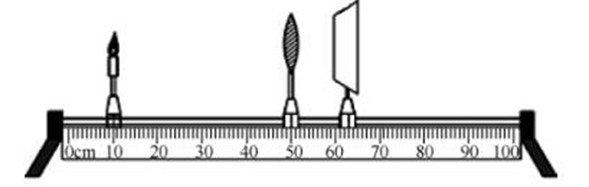
如图，凸透镜本已能成像，再在凸透镜左侧附近放一凹透镜(图中未画出)，这时需要将光屏向____(选填“左”或“右”)移动才能在光屏上成清晰的像.
Notes:
右，相当于人眼，增大像距

Slide 18
人眼的晶状体相当于凸透镜，关于老花眼的成因，下列说法中正确的是（ ）
A．晶状体太薄，折光能力太弱
B．晶状体太薄，折光能力太强
C．晶状体太厚，折光能力太弱
D．晶状体太厚，折光能力太强
Notes:
a

Slide 19
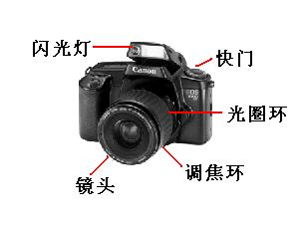
Notes:
光圈控制进光量，快门控制曝光时间,调焦：调节像距

Slide 20
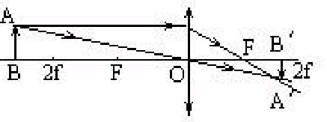
照 相 机 的 原 理：u>2f 时成倒立缩小的实像
照 相 机 的 使用 人与相机距离在u>2f 的地方， 若想使底片上的像变大:
应使相机靠近人，同时使镜头远离底片（增大暗箱长度）。即应用当物距变小时，像和像距都变大这一原理。

Slide 21
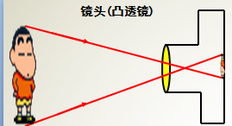
【例1】某人照完半身像，想再利用同一个照相机照一张全身像，这时他应该离相机远些还是近些？同时调节调焦环，使胶片远离镜头还是靠近镜头？
【解答】人应该远离相机，同时使胶片靠近镜头。

Slide 22
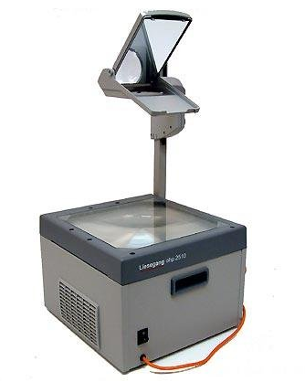
幻灯机的工作原理
投影器

Slide 23
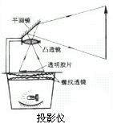

幻灯机成像的光路示意图

Slide 24
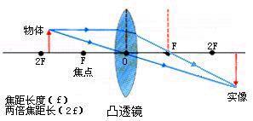
幻 灯 机 的 原 理：f<u<2f 时成倒立放大的实像
灯片离凸透镜距离在f<u<2f 的地方 灯片倒插 若想使投影出的像变大:
应使幻灯机靠近凸透镜，同时使幻灯机远离光屏。

Slide 25
2．要使幻灯片在幕布上的清晰象更大一些，则应该将 [ ]
A．幻灯机靠近幕布，把镜头略向后移动
B．幻灯机向后离幕布远些，把镜头略向后移
C．幻灯机靠近幕布，把镜头略向前移动
D．幻灯机向后离幕布远些，把镜头略向前移
B

Slide 26
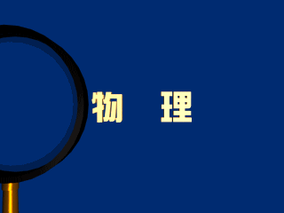
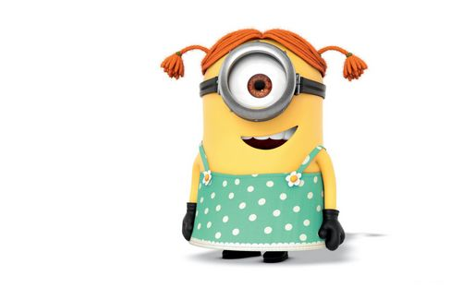
放大镜
放大镜就是凸透镜,能成放大的、正立的虚像。

Slide 27
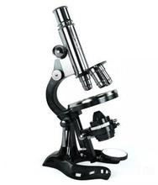
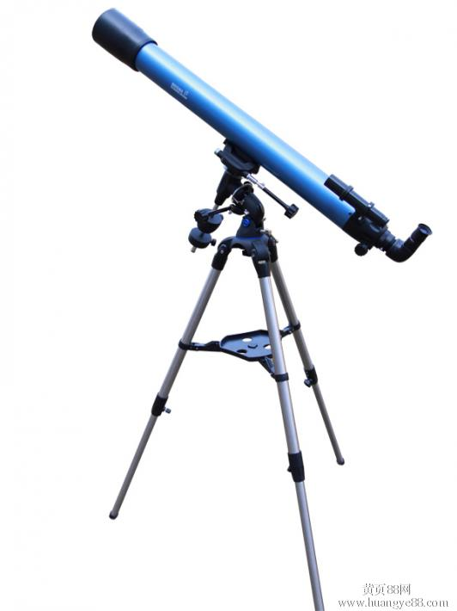
凸透镜的组合
看的更小
看的更远
Notes:
跟人一样，各种不同性别可以自由组合

Slide 28
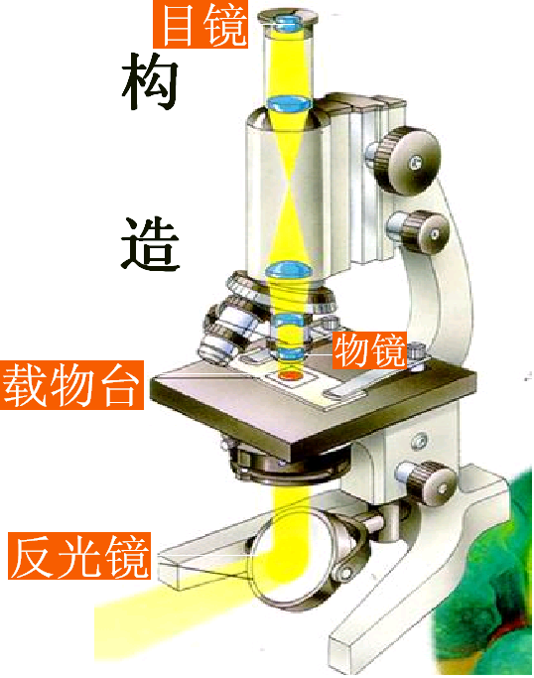

显微镜的构造
目镜：靠近眼睛的
凸透镜
物镜：靠近被观察
物体的凸透镜

Slide 29
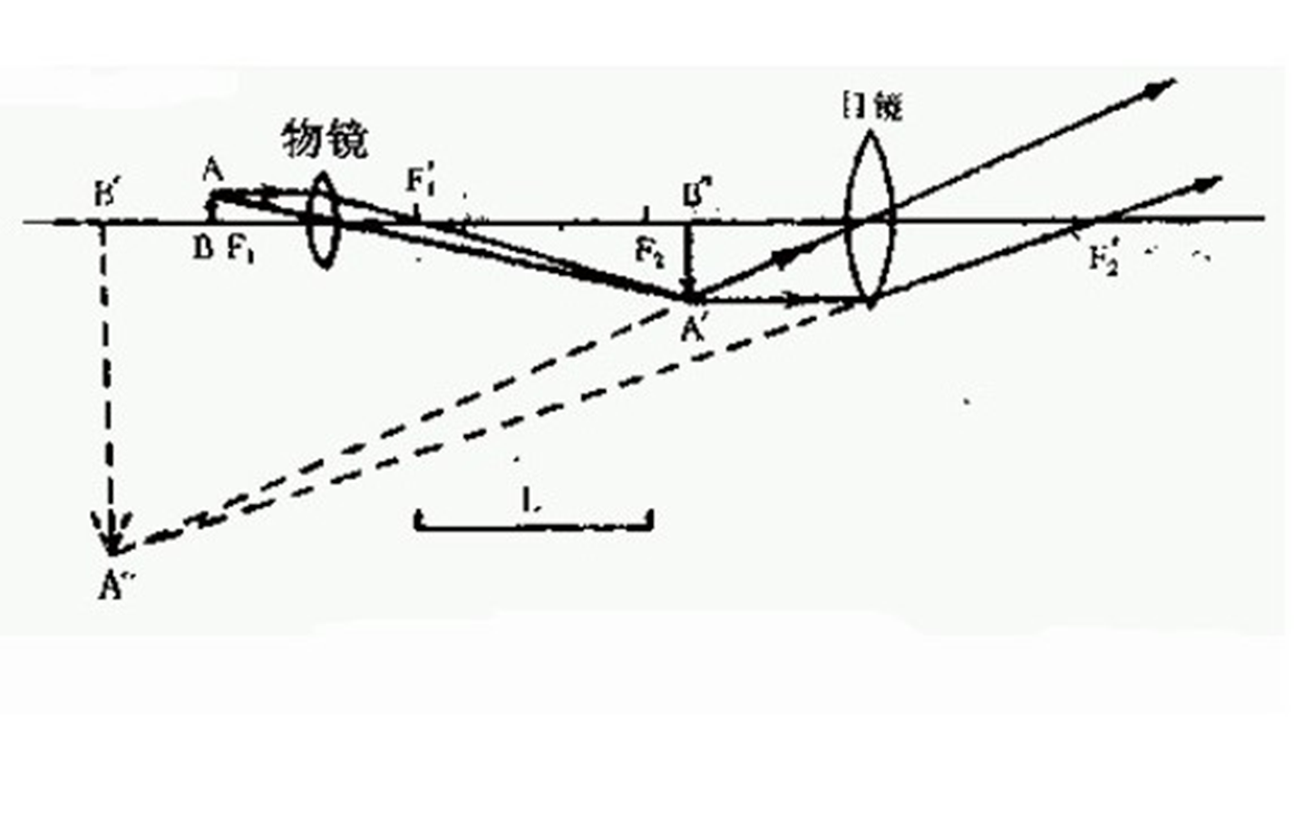

Slide 30
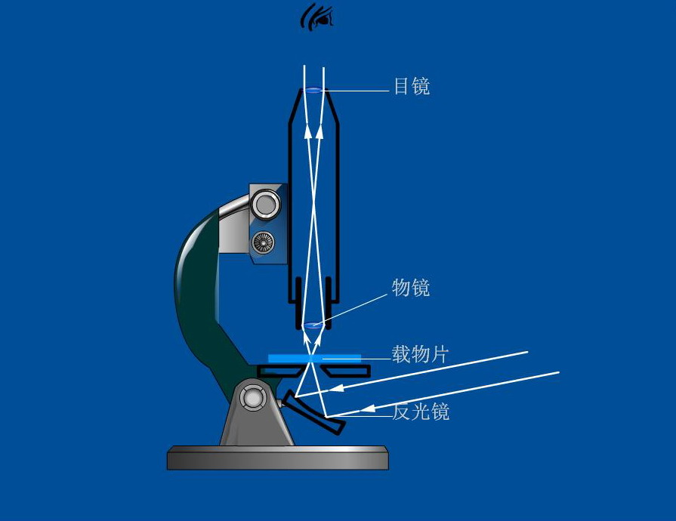
显微镜的光路图
Notes:
我们把两个凸透镜用一个架子固定住。只说经物镜会聚后是成在镜筒内就可以了

Slide 31
（一）显微镜
目镜
相当于 放大镜
成 正立放大的虚像
U<f
v>2f
相当于 投影仪
成 倒立放大的实像
物镜
A
f<U<2f
反光镜：加强光线
Notes:
物镜成的实像在目镜的焦点内，通过目镜成正立放大的虚像。。。。为什么成像会在镜筒内？难道有光屏类似的f物 > f 目
其实不用考虑光屏，直接就是光沿直线继续传播即可
不是那里有个光屏，是光线聚焦在那里。只不过是两条从透镜两侧聚焦的，而不是从主光轴会聚的

Slide 32
显微镜中的物/目镜分别成什么像？
物镜：放大的、倒立的、实像。=投影机
目镜：放大的、正立的、虚像。=放大镜
显微镜放大倍数=物镜放大倍数 X目镜放大倍数
物镜放大20倍，目镜放大5倍，这个显微镜的放大倍数是多少？
Notes:
最后成什么像？放大的，倒立的虚像

Slide 33
凸透
显微镜的物镜和目镜都是 镜,被观察的物体应放在物镜 的位置,成放大的实像,该像在目镜的
位置成放大的______像，两次放大 , 提高了放大倍数 .
1倍焦点和２倍焦距间
焦点以内
虚

Slide 34
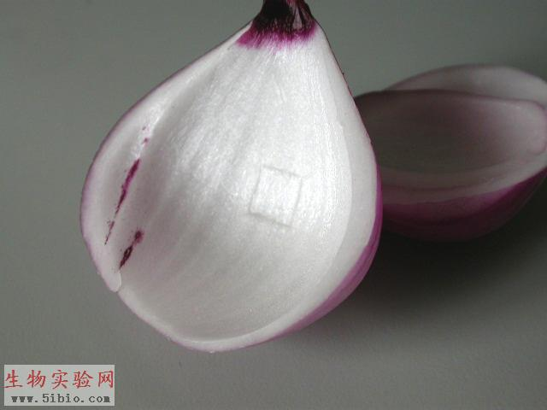
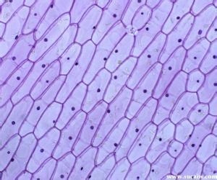
在显微镜下观察到的洋葱表皮细胞

Slide 35
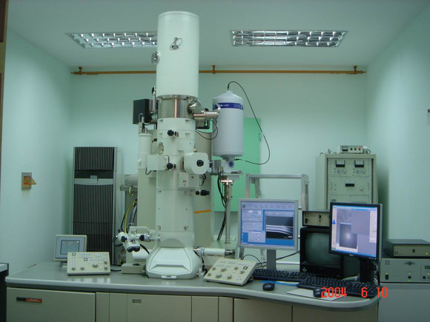
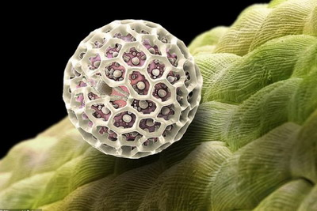
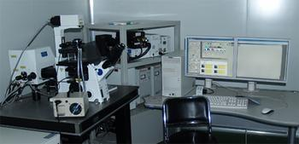
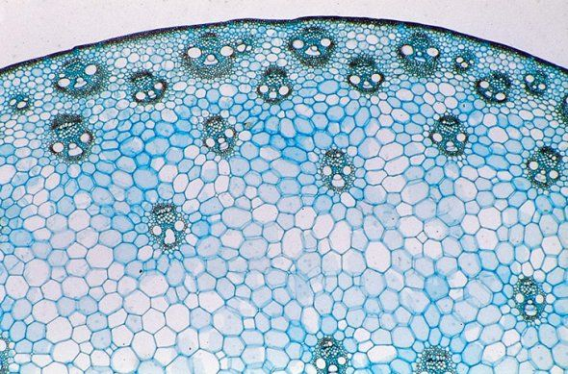
透射电子显微镜
花粉
激光共聚焦扫面显微镜
精子卵
Notes:
花粉，精子卵。透射电子显微镜。激光共聚焦扫描显微镜

Slide 36
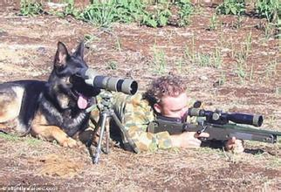
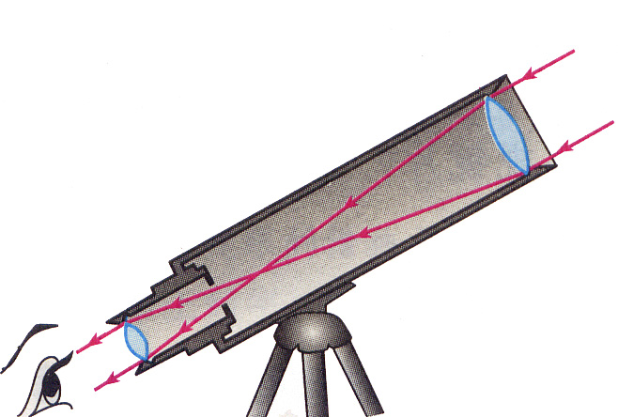
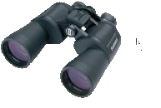
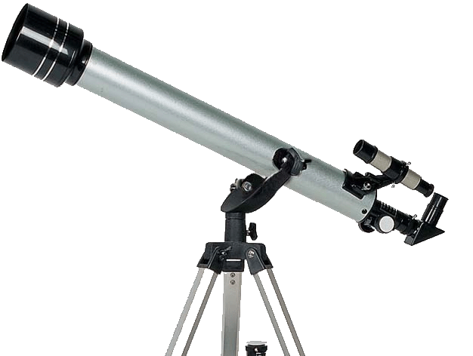
物镜
各种望远镜
目镜
Notes:
哎呀，太远了，让我们用望远镜..那么我们把物放在物镜二倍焦距之外又会出现什么现象？我们又可以制造出什么光学仪器？

Slide 37
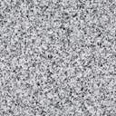
（二）望远镜
相当于 照相机
成 倒立缩小的实像
相当于
放大镜
成 正立
放大的虚像
U>2f
f<v<2f
月球
U<f
物镜
目镜
Notes:
可以滑动的滑筒

Slide 38
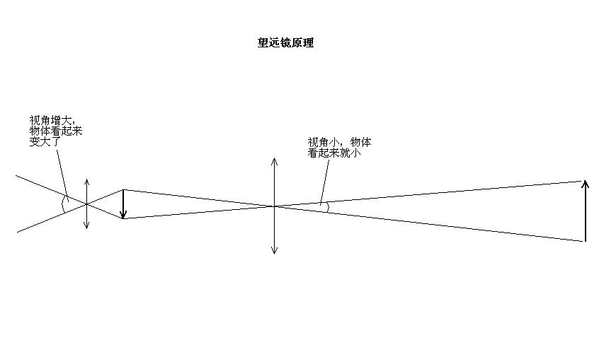
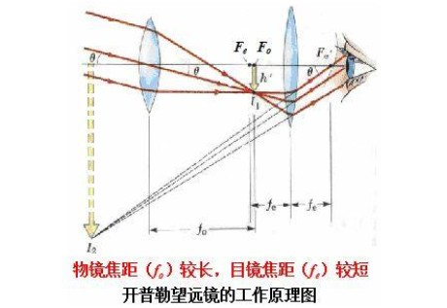
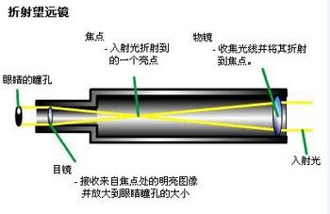

Slide 39
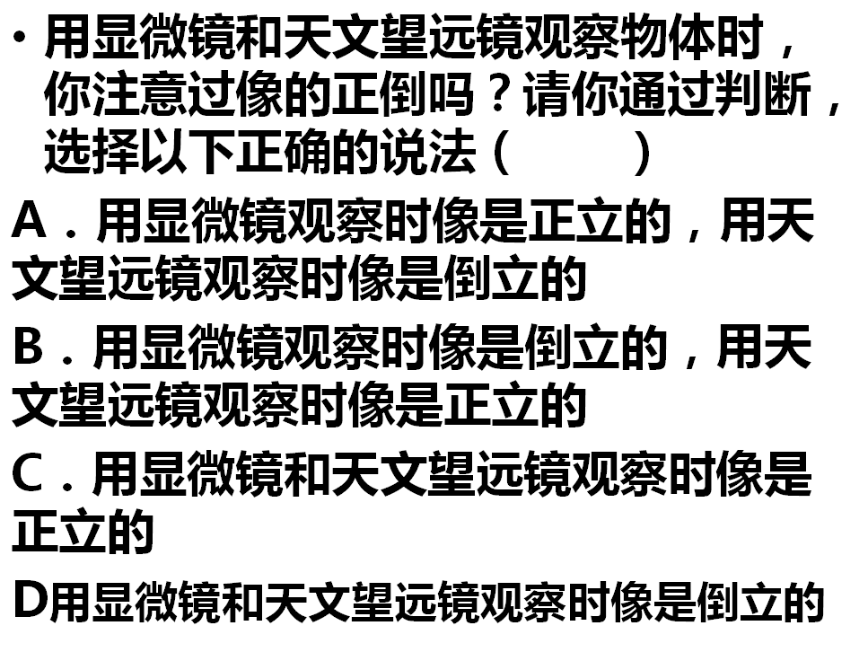

Slide 40
使用显微镜时，（ ）
A．物镜成实像，目镜成虚像
B．物镜成虚像，目镜成实像
C．没有光屏，都成虚像
D．成实像还是虚像，要根据物距确定
Notes:
a

Slide 41
关于望远镜，下列说法正确的是（ ）
A．物镜成缩小的实像 B．物镜成放大的虚像
C．目镜成放大的实像 D．目镜成缩小的虚像
Notes:
a

Slide 42
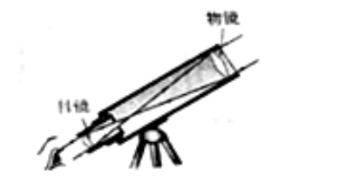
关于如图所示的望远镜，下列说法正确的是（ ）
A．它的目镜和物镜作用相同
B．它的物镜相当于放大镜，用来把像放大
C．它的物镜的作用是使远处的物体在焦点附近成虚像
D．它的物镜的直径做的大些，能会聚更多的光，使所成的像更加明亮
Notes:
d

Slide 43
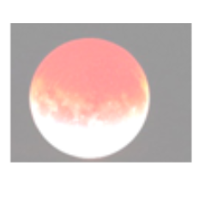
2018年1月31日晚，我国几乎所有地区都欣赏到一轮“红月亮”高悬夜空的迷人景象。有很多天文爱好者使用望远镜欣赏美丽的月食景观，还有人用摄像头记录下整个过程。对于以下说法正确的是（ ）
A．望远镜的物镜相当于投影仪
B．通过摄像头所成的像是正立放大的
C．通过望远镜的物镜成倒立缩小的实像
D．摄像头记录“红月亮”时镜头应该后缩
Notes:
c

